Slide 1


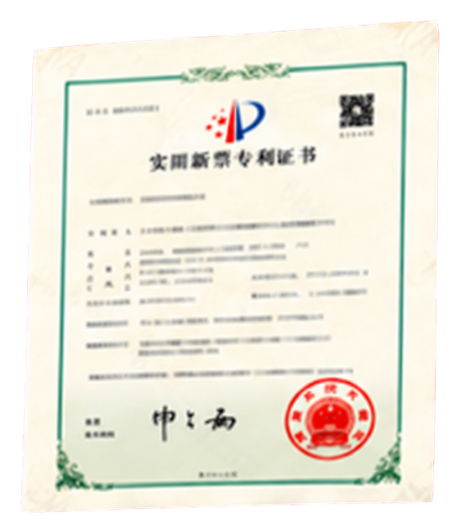
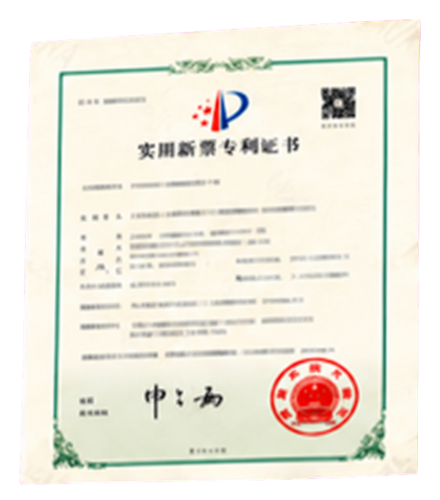
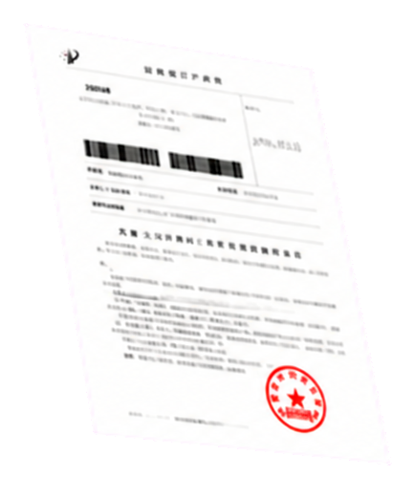
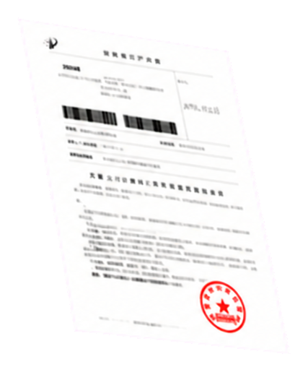

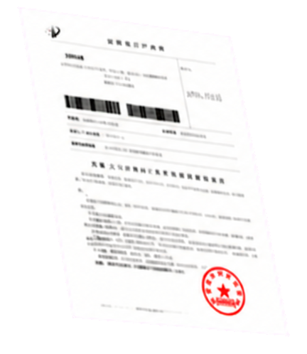
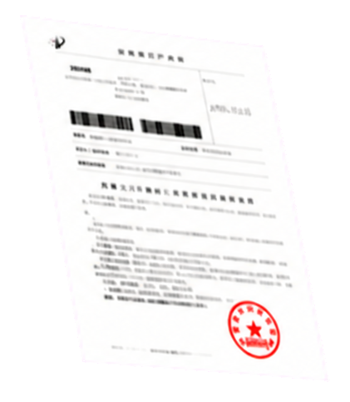
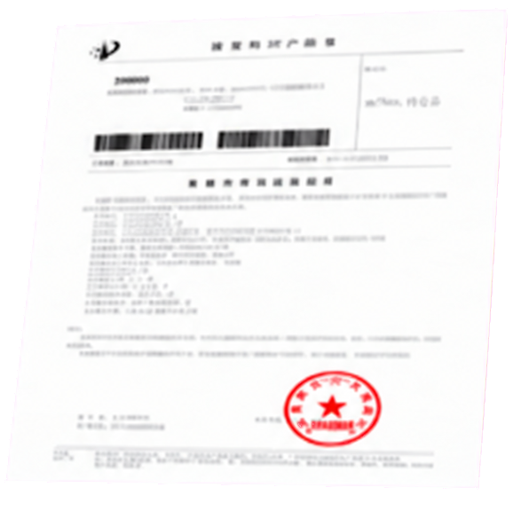
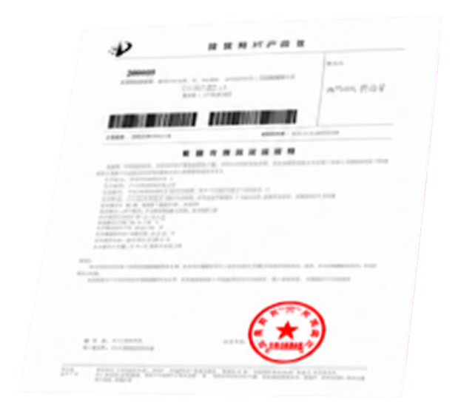
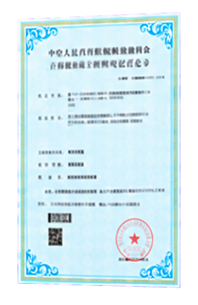
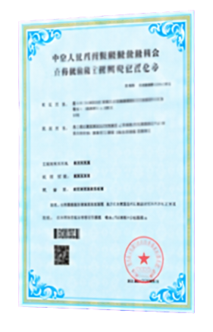
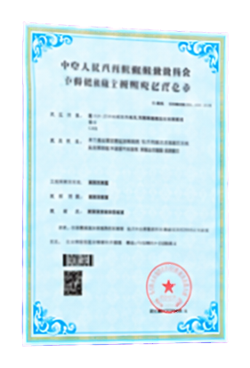
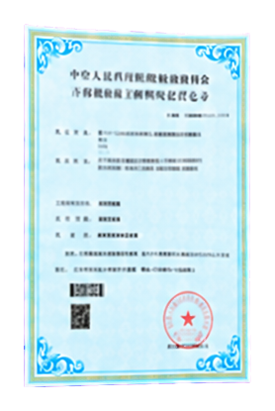
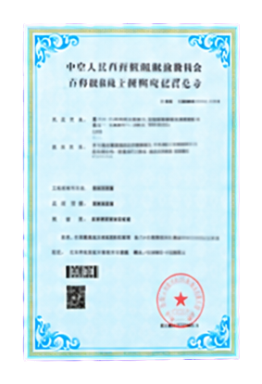
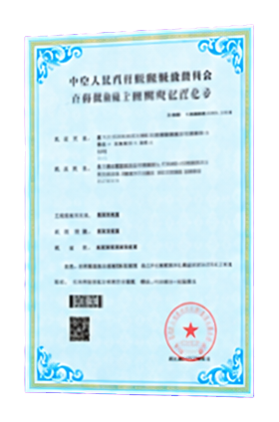
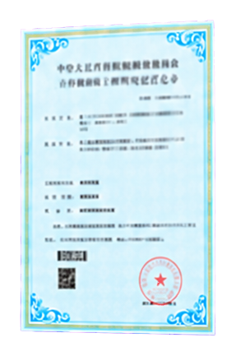
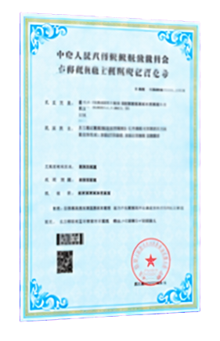
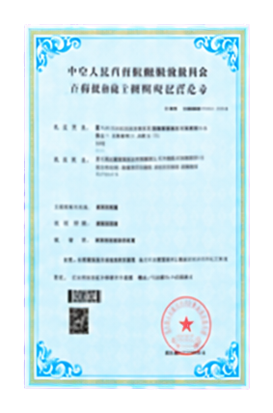
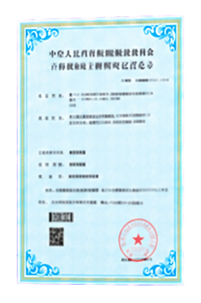



技术支撑
01
发明专利和论文
02
4
项
实用新型专利
4
项
03
软件著作权
10
项

Slide 2










社会价值
互促融合
创新
自主导航
传承
实现经典作业
实时避障
模式的数字升级
智能调度
继往开来
01
02
用科技解放畜牧生产力
数字化、无人化转型
助力畜牧产业升级，保障食品安全与供应
推动畜牧业现代化转型，
促进农业可持续发展
03
04
人才培养与发展
科技赋能畜牧，创新驱动发展
创造就业机会，
传播科技与创新理念，
带动区域经济发展
提升行业整体水平

Slide 3




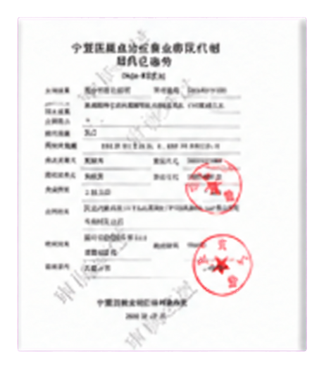
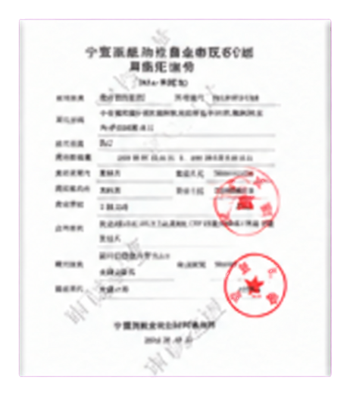

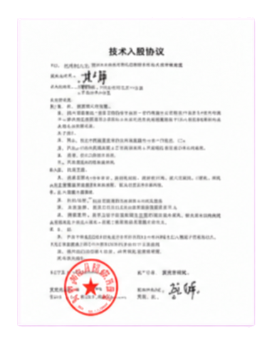
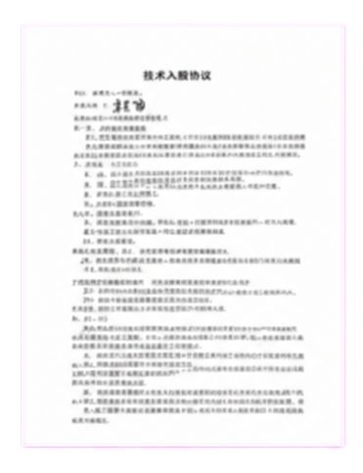



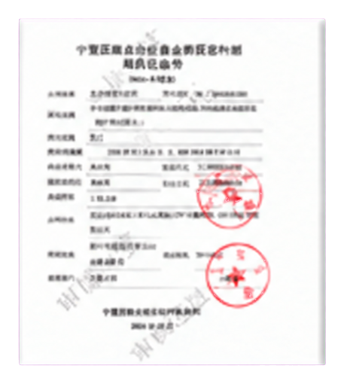
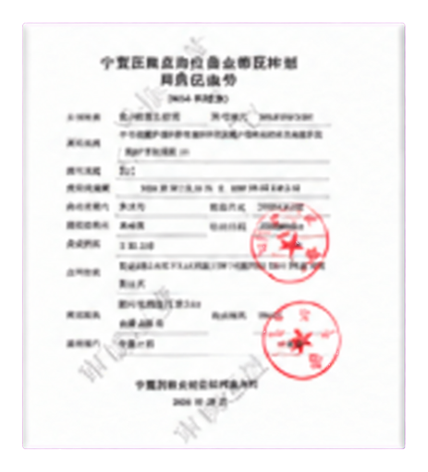
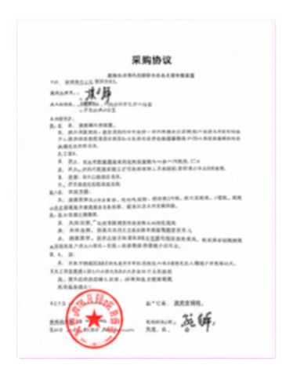
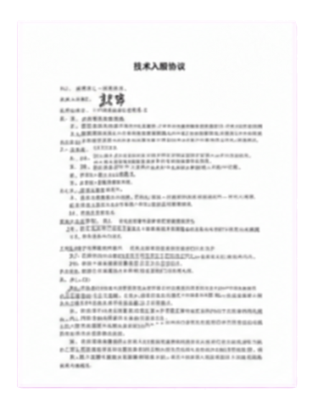
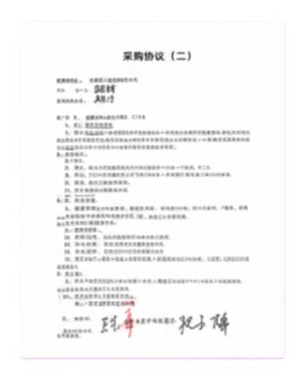
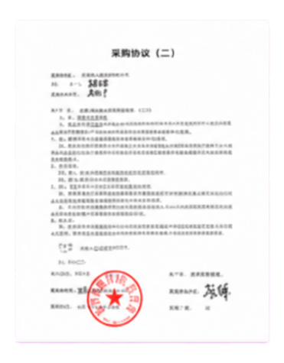
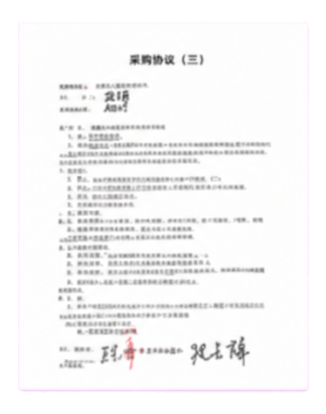
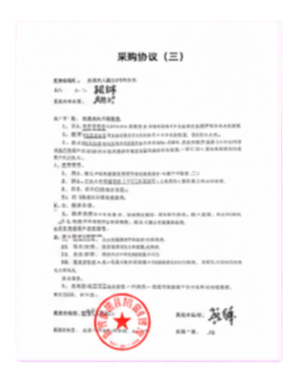






支撑材料
项目批复 · 合作协议 · 产业化落地
项目批复材料
合作协议与产业化落地
2024年批次
2024年批次
技术入股协议
技术入股：明确双方权责与权益分配
采购协议：三份订单验证真实需求
落地支撑：专利、软著等成果全面支撑
牛奶重点3
数字农业重点4
合作共赢：共促技术商业化落地
1项
1项
2024年批次
2024年批次
采购协议（一）
采购协议（二）
采购协议（三）
数字农业重点5
数字农业重点6
1项
1项
项目批复
技术入股协议
采购协议
落地支撑
4
项
1
3
4
份
份
项

